Slide 1
사회복지 현장 실습 발표
사회적협동조합해솔 푸른솔 지역아동센터
강 승 희

Slide 2
목 차
1. 실습기관 소개
2. 실습 내용
3. 실습 소감

Slide 3
  1. 실습기관소개
  Ⅰ. 기관의 설립목적
◆ 정부의 아동복지 정책 방향을 사후대처 방식에서 사전 예방, 미래 지향적인 방식으로 바꿔 모든 아이들이 공평한 출발 기회 보장이 라는 목표를 가지고 어려운 환경에서도 꿈과 희망을 마음껏 펼치며 건강하게 자랄 수 있도록 지원하는데 그 목적이 있다.
Ⅱ. 기관의 주요 사업 및 프로그램
(1) 주요사업
◆ 지역 내 보호 아동 발굴, 아동 관리
(2)프로그램
◆ 보호(개인위생지도, 급식지도, 안전교육, 아동권리보호, 아동건강검진)
◆ 교육(영어, 국어, 독서, 수학)
◆ 문화(견학 및 체험활동, 연극 및 영화관람, 캠프, 방송댄스)
◆ 복지(아동개별상담, 아동상담, 부모상담, 가야금, 바이올린, 피아노, 미술, 뮤지컬 )
◆ 지역사회연계(지역사회 네트워크 참여, 후원자/자원봉사자 관리)
Ⅲ. 기관의 예산,후원 및 지원 현황
◆ 국가 보조금과 후원금으로 운영

Slide 4
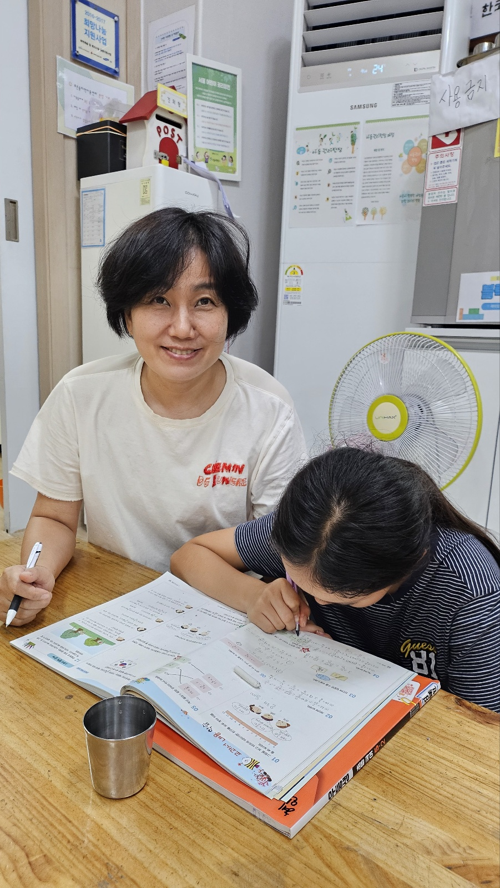
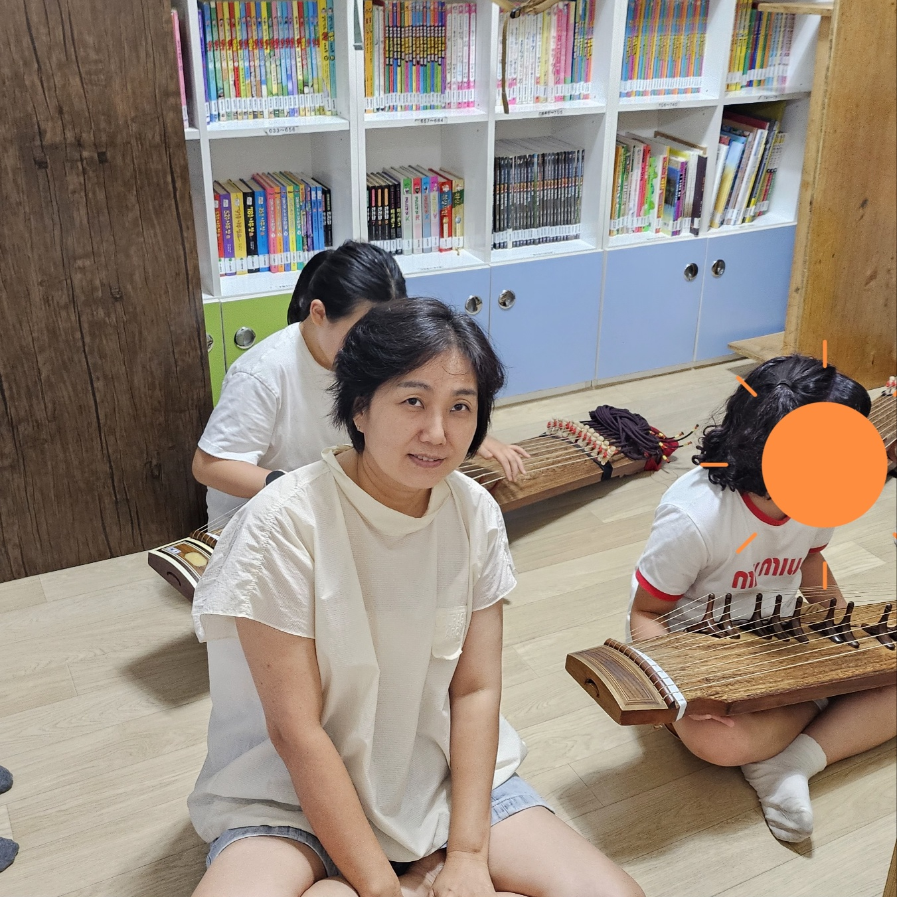
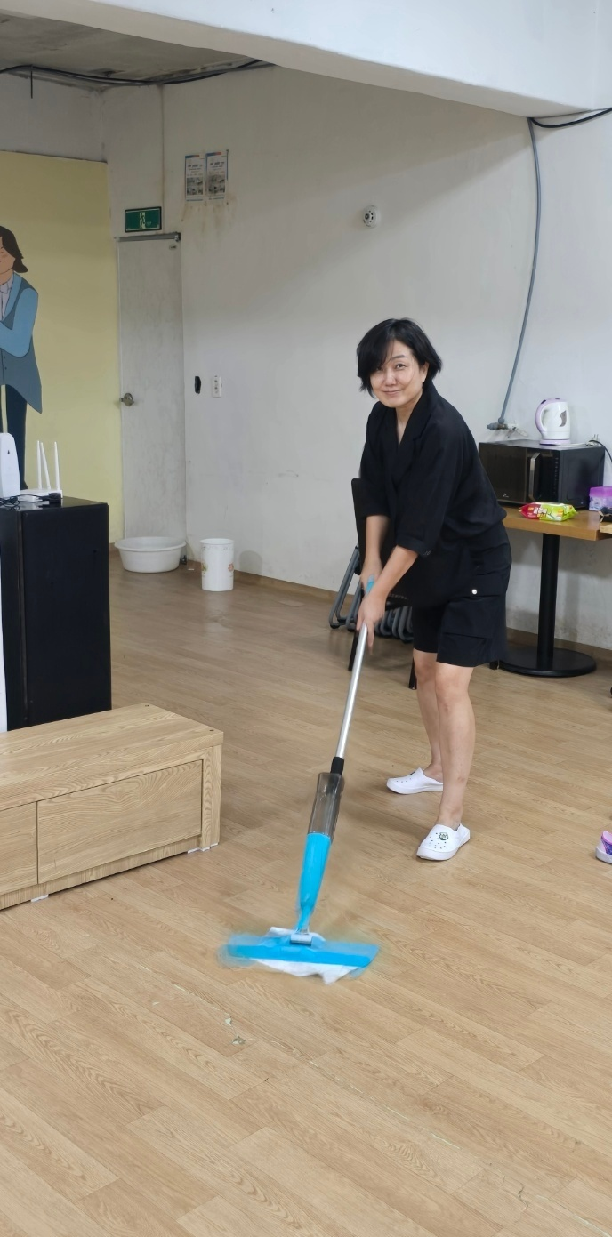
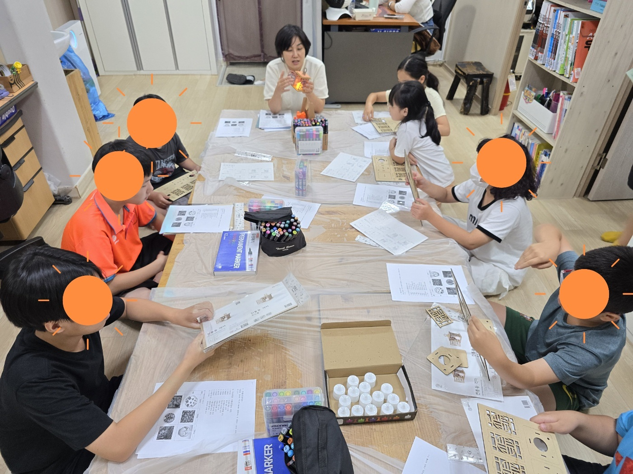
2. 실습내용
기초교과학습지도
프로그램 참관
가야금,탭댄스,방송댄스,뮤지컬,바이올린,영어
푸른솔지역아동센터
지원프로그램
강의하기
센터 청소하기

Slide 5
3. 실습 소감
지역아동센터는 방과 후 돌봄이 필요한 아이들을 보호하는 곳인줄 알았는데 한달간 실습을 해보니 프로그램이 학교처럼 체계적이고 학습 부분에서도 일대일이나 이대일로 선생님들이 아이들을 가르침으로써 센터에서 하라는대로만 하면 정규 교과 과정에서 학업 성취는 충분히 할 수 있었다.
현직에 계신 사회복지사님들이 봉사 정신을 가지고 아이들을 애정어린 마음으로 대하셨고 실습하는 나도 아이들에게 애정이 생겼다.
아이들을 좋아해서 아동센터를 실습처로 정했는데 실습하고 난 후 컴퓨터도 더 배워야겠고 아이들을 대하는 아동심리 같은 책도 읽으면서 더 공부해야겠다는 생각이 들었다.
비록 아동 인구가 줄고 있지만 그것에 비례해서 다문화 가정은 느는 추세이기에 사회복지사를 취득 후 구에서 모집 하는 아동교사에 도전해 볼 생각이다.
가벼운 마음으로 실습에 임했지만 실습을 하면서 많이 부족하다는 것을 깨달았고 아이를 좋아하는 나의 적성에 잘 맞아서 전문적인 지식들을 쌓아서 이 일에 도전해봐야겠다고 생각했다.
사회복지사는 실습하면서 봉사하는 마음이 우러나지 않으면 할수 없는 일이라는 것을 다시한번 깨달았고 기본적으로 봉사할려는 마음이 있는 사람이 이 업종에 종사해야겠다고 느꼈다.

Slide 6
고맙습니다

